Slide 1




Experimenta um metamomento
Como é que os discursos de ódio me fazem sentir? > ASE > Experimenta um metamomento

Slide 2

Alguma vez perdeste o controlo das tuas emoções?

Slide 3

O Metamomento
Como reagiria o “melhor de mim” nesta situação?
Que estratégia posso utilizar para que as minhas ações reflitam o “melhor de mim”?

Slide 4
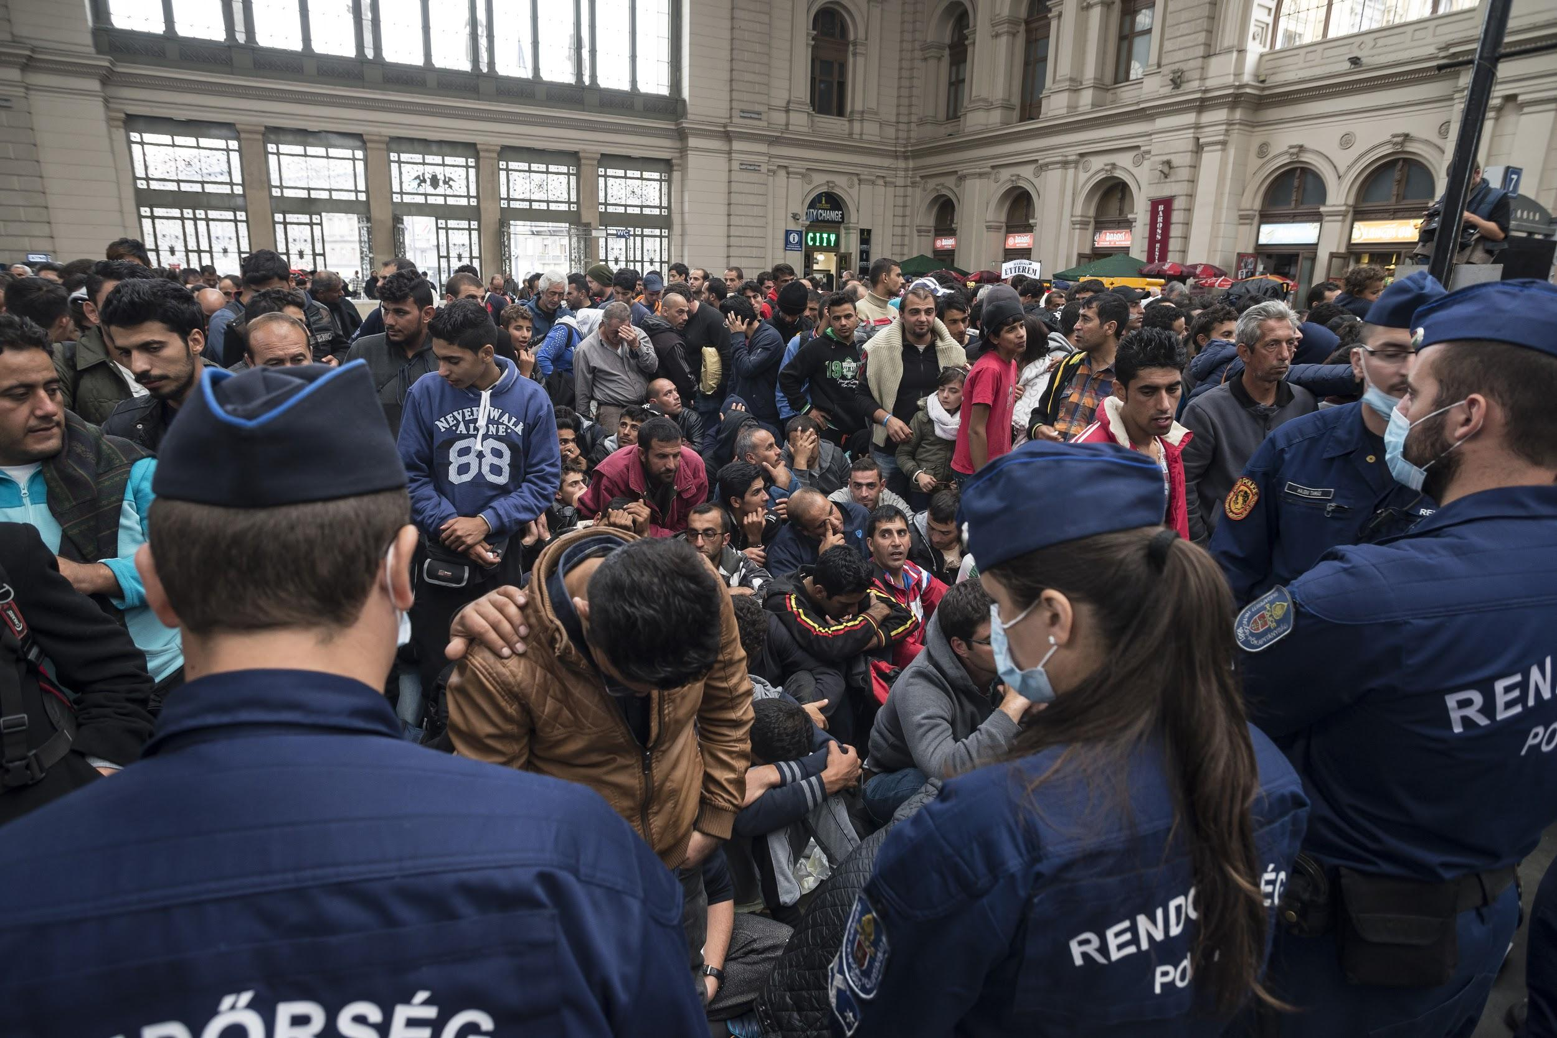
Como é que esta imagem te faz sentir?
Cidade de Budapeste - 10 de setembro de 2015: Uma equipa de agentes da polícia húngara a controlar a situação para manter a ordem com refugiados, na estação ferroviária de Keleti, na cidade de Budapeste. Muitos refugiados estão a atravessar a Hungria, vindos da Síria, do Paquistão e do Afeganistão em direção a outros países da Europa, como a Alemanha, a Áustria, a Dinamarca e outros, em busca de um futuro melhor para as suas famílias.

Slide 5
O que queremos dizer com estímulos?
praia
amigo verdadeiro
ações
montanhas
cheiro
som
música
memória
avô

Slide 6
Alta
Energia
Baixa
© Programa RULER. Centro de Inteligência Emocional de Yale
Desagradável
Agradável
Emoções

Slide 7
Furioso
Chocado
Surpreendido
Extático
Zangado
Entusiástico
Enojado
Abespinhado
Agradável
Arrebatado
Indignado
Apático
À vontade
Realizado
Solitário
Sossegado
© Programa RULER. Centro de Inteligência Emocional de Yale
Desesperado
Exausto
Ensonado
Sereno

Slide 8



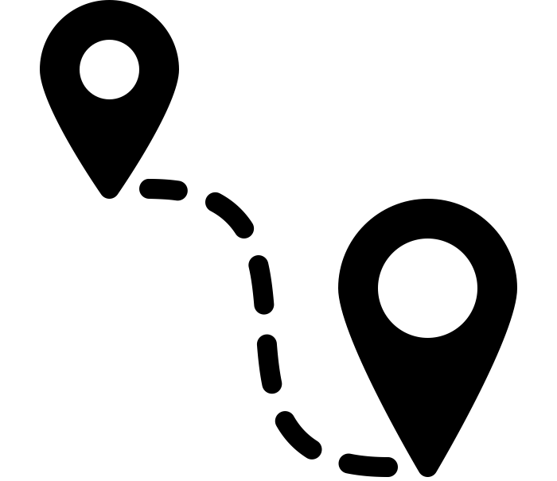
Estratégias no momento (durante um estado emocional)
Respiração
Consciência plena/relaxamento
Reestruturação
Conversa interior
Visualização
Distração
Distanciamento crescente da situação

Slide 9





Estratégias de longo prazo
Atuar em prol de uma causa ou questão social
Meditação
Espiritualidade
Atividade física
Outros passatempos/atividades
Entretenimento - música/televisão/jogos
Alterar a situação
Apoio dos outros
Encontrar soluções para o problema
Definir objetivos e concretizá-los
Obter ajuda profissional

Slide 10
Furioso
Zangado
Irritado
Alta
Excitado
Alegre
Orgulhoso
Energia
Solitário
Infeliz
Calmo
Baixa
© Programa RULER. Centro de Inteligência Emocional de Yale
Desagradável
Agradável
Emoções

Slide 11









www.hackinghate.eu
#SELMA_eu

